Slide 1
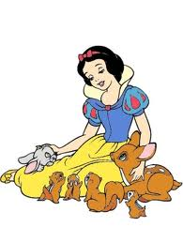

6e.1 Písmenko S
Elektronická učebnice - I. stupeň Základní škola Děčín VI, Na Stráni 879/2 – příspěvková organizace Český jazyk
SNĚHURKA
Autor: Mgr. Hana Kopčanová
Notes:
Víte, kdo způsobuje angínu, chřipku, nebo neštovice?

Slide 2
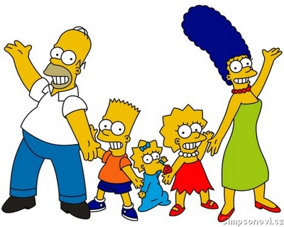
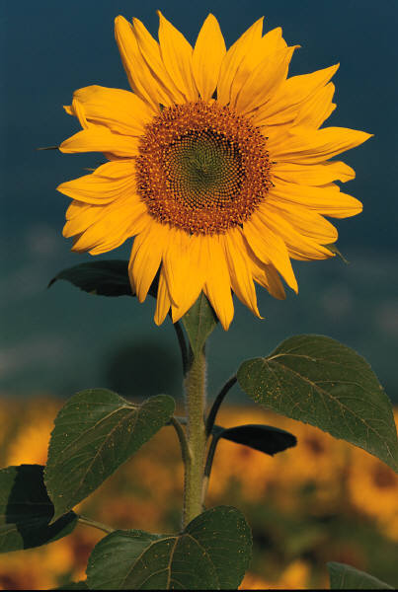


6e.2 Co už víš? Říkej, co je na obrázku.
Co mají slova společného?
Elektronická učebnice - I. stupeň Základní škola Děčín VI, Na Stráni 879/2 – příspěvková organizace Český jazyk
S

Slide 3
6e.3 Jak vypadá písmenko S?
Elektronická učebnice - I. stupeň Základní škola Děčín VI, Na Stráni 879/2 – příspěvková organizace Český jazyk
S
s
NA SOBĚ MÁM HEZKÉ PEŘÍ,
ŽE JSEM MOUDRÁ, KAŽDÝ VĚŘÍ.
ODPOČÍVÁM PŘES DEN, SPÍM,
V NOCI DO TMY VYLETÍM.
CO JSEM?

Slide 4
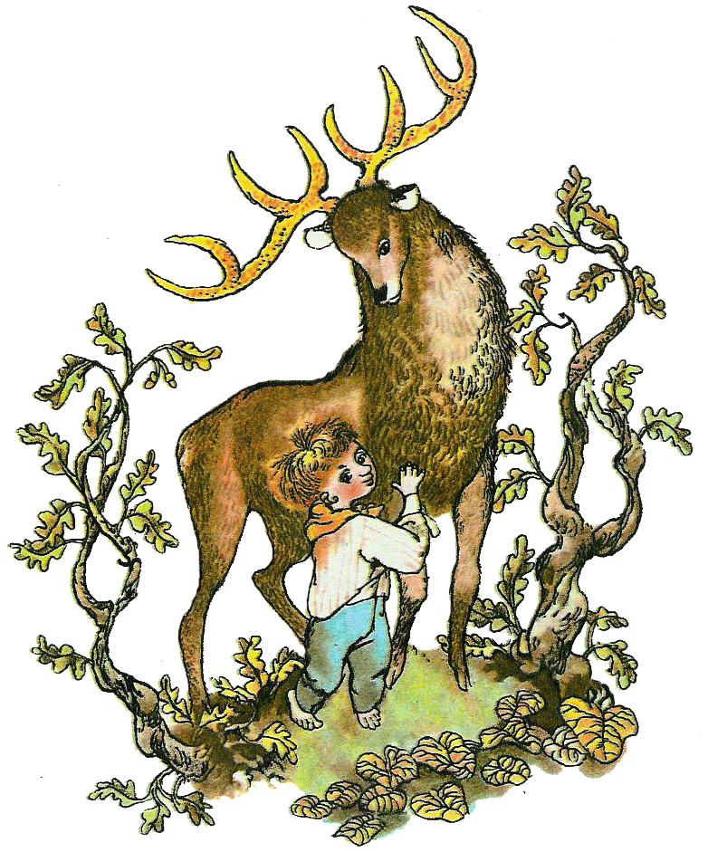
6e.4 Uhádneš?
Elektronická učebnice - I. stupeň Základní škola Děčín VI, Na Stráni 879/2 – příspěvková organizace Český jazyk
Slunce
1. Velké zvíře žijící v Africe a Indii.
2. Velká žhavá koule, bez níž by neexistoval život.
3. Jedna koule, druhá, třetí, v zimě si mě staví děti.
Slon
4. Pohádková postava žijící s jelenem.
Smolíček pacholíček
Sněhulák

Slide 5



6e.5 Procvičení.
Čti slabiky.
Elektronická učebnice - I. stupeň Základní škola Děčín VI, Na Stráni 879/2 – příspěvková organizace Český jazyk
E
A
A
é
a
S
á
e
É
Á
Procvič si psaní.
S

Slide 6
6e.6 Něco navíc pro šikovné
Elektronická učebnice - I. stupeň Základní škola Děčín VI, Na Stráni 879/2 – příspěvková organizace Český jazyk
L é S a L E s S A s m
SA me sé lá lé MA Mé sá SE
ELA máma SAM EMA sama máme
LAMA LES sám mela Sam sem mám

Slide 7
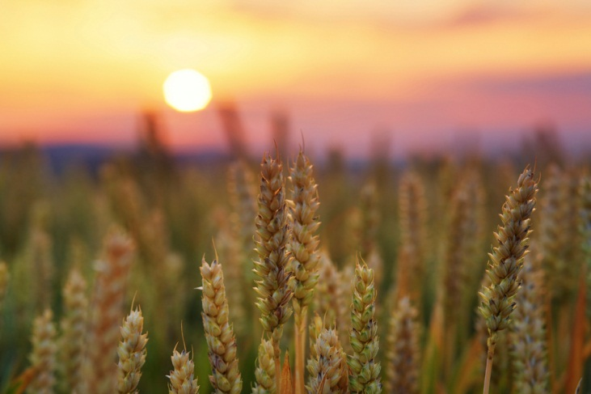
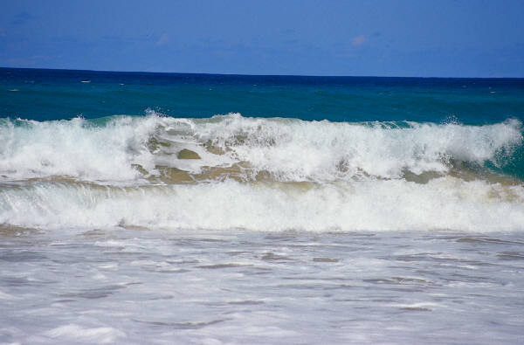
6e.7 CLIL
Elektronická učebnice - I. stupeň Základní škola Děčín VI, Na Stráni 879/2 – příspěvková organizace Český jazyk
snake
sun
snowman
summer
sea

Slide 8
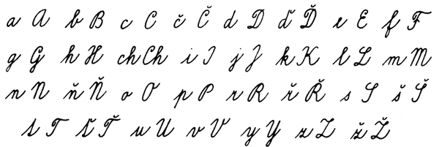
6e.8 Test znalostí
Elektronická učebnice - I. stupeň Základní škola Děčín VI, Na Stráni 879/2 – příspěvková organizace Český jazyk
1. Ve kterém řádku není S: S, L, A Á, s, l M, A, E Á, s, L | 3. Kolik písmen s je ve slově SASANKA: 2 1 3 0
2. Najdi slovo, které obsahuje s: máma sama malá mele | 4. Najdi psací písmeno S,s:
Správné odpovědi:
c
b
a
a
a)
c)
b)
d)
Test na známku

Slide 9
6e.9 Použité zdroje:
Elektronická učebnice - I. stupeň Základní škola Děčín VI, Na Stráni 879/2 – příspěvková organizace Český jazyk
http://www.sablonynazed.cz/files/Snehurka%20a%20sedm%20trpasliku%2003.jpg
http://nd01.jxs.cz/284/232/ca39b6f699_33913433_o2.jpg
http://www.abatar.cz/images/pohadkove_obrazky/smolicek_pacholicek_02.gif
Obrázky z databáze klipart

Slide 10
6e.10 Anotace:
Elektronická učebnice - I. stupeň Základní škola Děčín VI, Na Stráni 879/2 – příspěvková organizace Český jazyk
Autor | Mgr. Hana Kopčanová
Období | 01 - 06/2012
Ročník | 1. ročník
Klíčová slova | Písmeno a hláska S
Anotace | Prezentace popisující postup při vyvození písmene S.

